Slide 1
اهلاًوسهلاً لحضرتكم اليوم فى هذا الصف يا ايها الطلاب!

Slide 2
التعريف المعلم
محمد توحيدالرحمان
مصاحبة مولووى
نوغاون راشدية فاضل مدرسة
مطلب دكهين, ساندفور

Slide 3
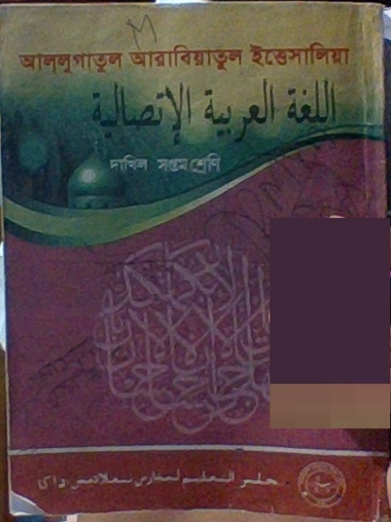
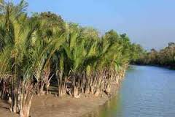
التعريف الدرس
للصف السابع من الداخل
نهر ميت
قرأة اليوم/الدرس السادس

Slide 4
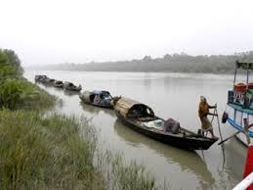
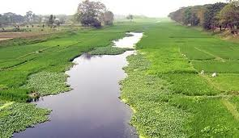
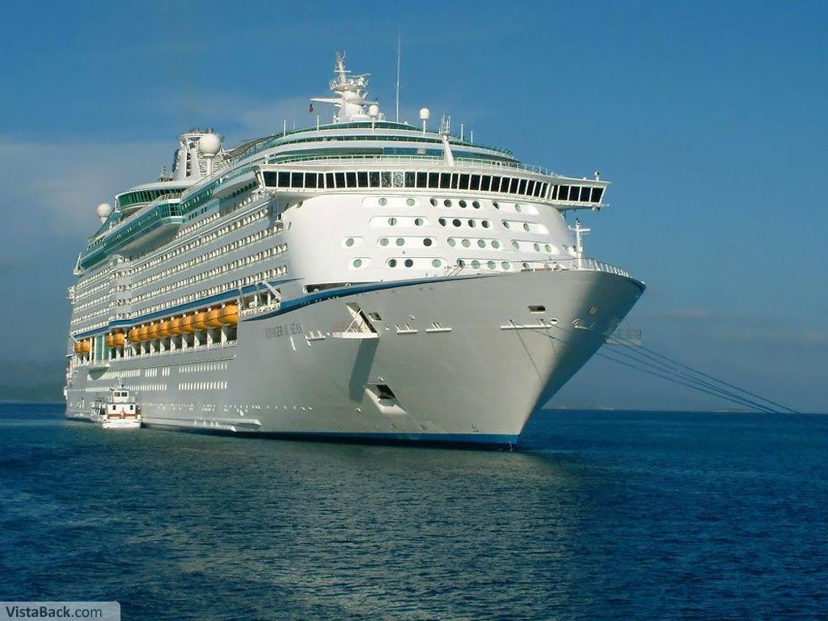
اختبار العلم قبله

Slide 5
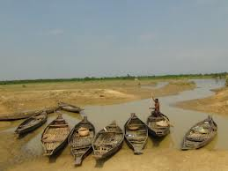
فاتحة الدرس
نهر ميت

Slide 6
نتيجة الدرس
يقول الطلاب من هذا الدرس –
(1) كيف كان النهر بالامس –
(2) ماهبط على النهر اليوم –
(3) كيف صار النهر اليوم –
(4) ماكان النهريتلوعلى الدنيا وما فيها بالامس –

Slide 7
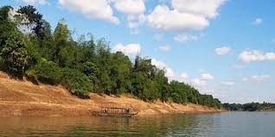
افتتاح القراءة
كان النهر بالامس مرنماً بين الحدائق و الزهور-

Slide 8
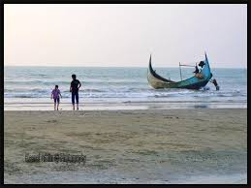
قد ماتت اليوم انهار كثيرة فلا تجرى ميائها ولا تجرى السفن إلا موسم المطر-

Slide 9
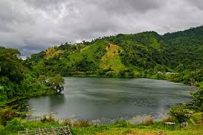
اليوم قد هبطت على النهر سكينة اللحد العميق -

Slide 10
تتلوا على الدنيا وما فيها احاديث الدهور ولا تخشى الموانع فى الطريق -

Slide 11
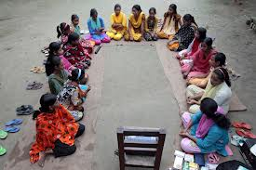
العمل المفرد
احفظوا مفرداً نصف الشعر مع الترجمة -

Slide 12
العمل المثنى
ابحثوا القرأة مثنى بمثنى -

Slide 13
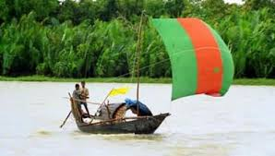
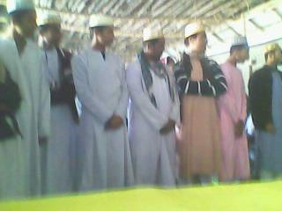
العمل الاجتماع
ابحثوا ما اشار الشاعر بقوله : ماهذه الاكفان ؟

Slide 14
اصلية الدرس
بنغلاديش بلاد ذات انهار كثيرة – يجرى بين ارضها كثير من الانهار الكبيرة و الصغيرة – منها فدما , مغنا , زمون – وقد ماتت اليوم انهار كثيرة فلا تجرى ميائها ولا السفن إلا فى موسم المطر- ولكن الناس لم يستطيعوا ان ينسو الانهار الميت بل يتذكرونها كل يومٍ -

Slide 15
امتحان الدرس
(1) نضبت ------ النهر اليوم – ج: الماء/ الشجر/الناس –
(2) صار النهر ------ ج: هرماً / قدماً / نضباً –
(3) جمدت -------- النهر اليوم – ج: الماء / امواج / رمياً -

Slide 16
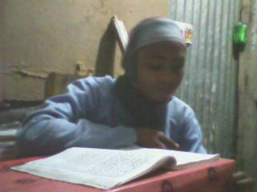
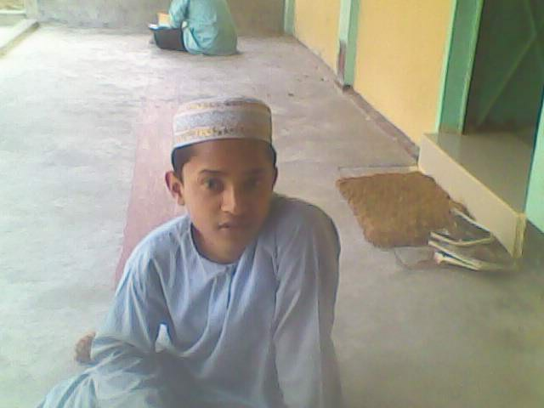
الواجب المنزلى
(1) استخرج الافعال المضارعة من النص ثم حولها الى الماضى –
(2) اكتب خلاصة القصيدة باللغة العربية -

Slide 17
شكراً تفضلْ
شكرا اليوم من هذا الصف اختتمت هناك -

